Slide 1
Projet DEV – G34
Année 2016-2017
Alan Gardin, Anis Hachicha, Abdessalem Kheder

Slide 2
sommaire
Travail préliminaire
1.1 Appropriation du sujet
1.2 Cahier des charges et Planning
Développement
2.1 Déroulement de la phase de développement
2.2 Architecture des applications
Découverte de services
3.1 Motivation et caractéristiques
3.2 Classe OSVPayload
3.3 Applications

Slide 3
Travail préliminaire

Slide 4
CHAPITRE 1 : Travail préliminaire
1.1 Appropriation du sujet
1/2/2017: Première réunion
Présentation de l’équipe OCIF, de l’OSV et du travail demandé
Introduction à GIT
Points essentiels à comprendre:
Architecture du réseau (2 serveurs et un client)
Pile protocolaire du réseau (IPv6 et CoAP)
La nécessité d’intégrer notre travail avec un code déjà existant (surtout au niveau du client)

Slide 5
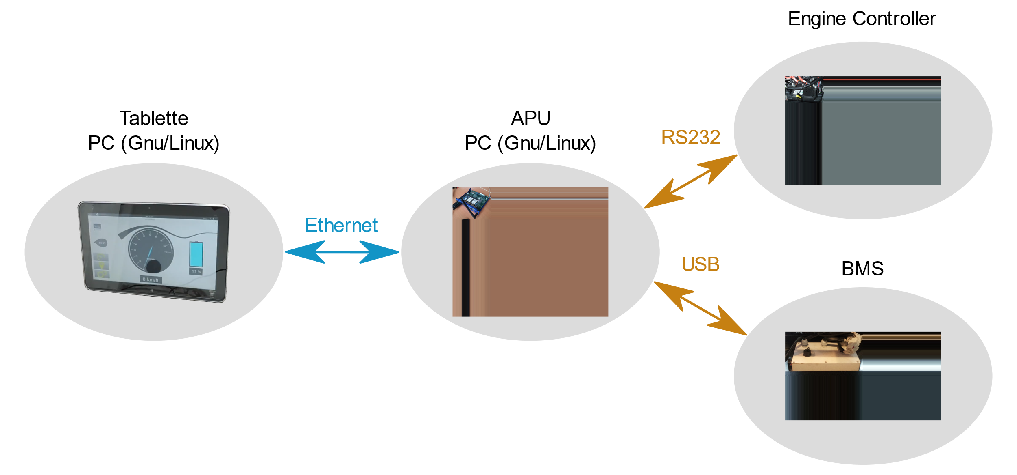
CHAPITRE 1 : Travail préliminaire
1.1 Appropriation du sujet

Slide 6
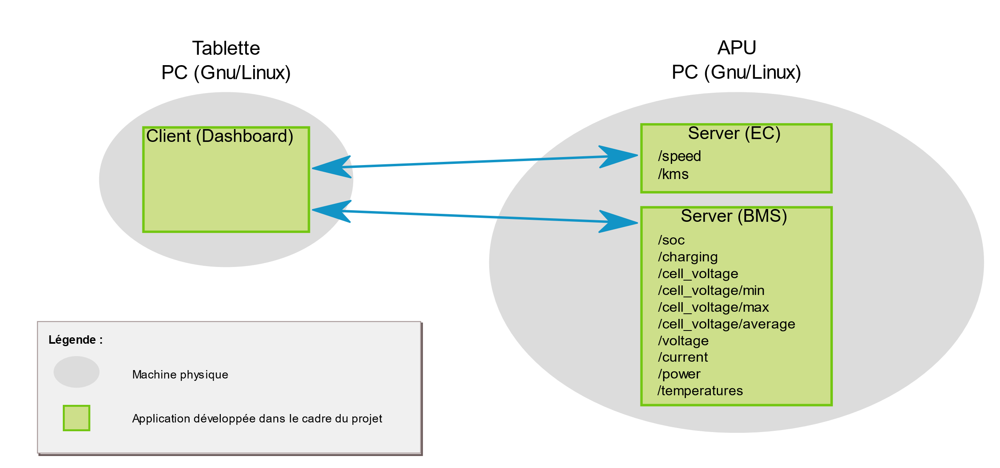
CHAPITRE 1 : Travail préliminaire
1.1 appropriation du sujet

Slide 7
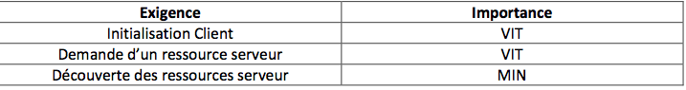
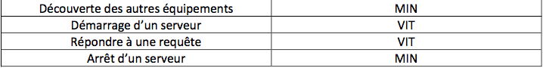
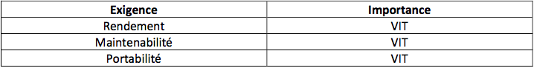
CHAPITRE 1 : Travail préliminaire
1.2 Cahier des charges et Planning
Exigences Fonctionnelles
Exigences non-Fonctionnelles

Slide 8
Développement

Slide 9
CHAPITRE 2 : Développement
2.1 Déroulement de la phase de développement
Découverte de Californium par réalisation des applications de test Client-Serveur
Intégration avec l'application tableau de bord du côté client
Implémentation de l'observation des ressources
Réunion Tuteur N°4: Gestion de conflits sur GIT, discussion de l'architecture côté serveur
Intégration avec les Readers et le simulateur de l'OSV côté serveur
Sérialisation des réponses au format JSON

Slide 10
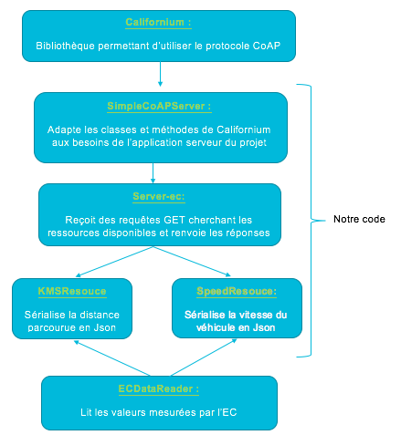
CHAPITRE 2 : Développement
2.2 Architecture: Application serveur

Slide 11
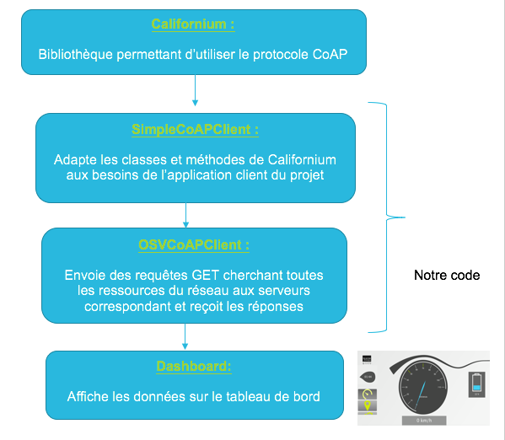
CHAPITRE 2 : Développement
2.2 Architecture: Application client

Slide 12
Découverte de services

Slide 13
CHAPITRE 3 : Découverte de services
3.1 Motivation et caractéristiques
Détecter des services BMS/EC sur le réseau.
Client envoie une trame UDP pour vérifier l’existence d’un service.
Serveur répond par l’id du service, l’adresse IP et le port.
Utilisation d’un protocole TLV (Type Length Value) proposé par l’encadrant.
Protocole et contraintes spécifiées par un document.
Paquets envoyés trois fois.
Délai de communication pour limiter l’utilisation de la bande passante.

Slide 14
CHAPITRE 3 : Découverte de services
3.2 Classe OSVPayload
Interface haut niveau du contenu de la trame UDP.
Construction de la trame selon le service, l’adresse et le port (serveur -> client)
Construction de la trame selon le service demandé (client -> serveur)
Interprétation des données d’une trame
Serveur
Client
OSVPayload
Trame UDP: tableau d’octets
OSVPayload

Slide 15
CHAPITRE 3 : Découverte de services
3.3 Applications
Application serveur
Ecoute les requêtes sur une adresse multicast.
Ignore tous les paquets invalides
Si requête correcte reçue, réponse et sauvegarde du paquet pendant 10 s.
Application client
Fonction discover(OSVService service) pour rechercher le service
Attend au moins 30 s pour réémettre une requête.
Stocke les services découverts dans une liste.

Slide 16
Conclusion

Slide 17
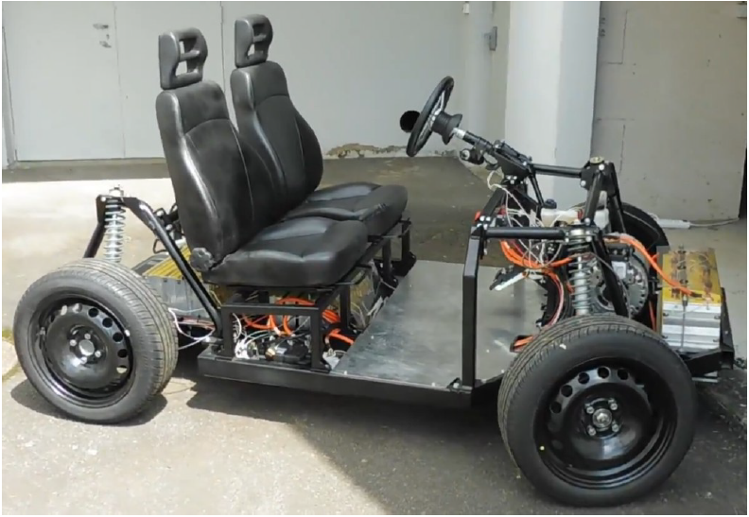
Conclusion
Travail restant
Implémenter les délais pour la découverte des services.
Intégrer la découverte de services avec le code principal
Générer la documentation du projet.
Intégrer le code sur le véhicule à Rennes

Slide 18
Conclusion
Acquis du projet
Gestion de projet
Travailler à distance
Respecter les délais
Fournir un code accompagné de sa documentation
Compétences techniques
Outils Git et Eclipse
Java
Protocole CoAP
Programmation réseau

